Slide 1
1, 2, 3…FACCIAMO CODING
Progetto di robotica educativa
Scuola dell’infanzia statale" R. Franzi"
a.s. 2018/19
Docente: Algeri Simonetta
Destinatari: bambini di 5 anni delle sez. D e B
Periodo: gennaio/maggio 2019

Slide 2
A gennaio 2019 ha avuto inizio lo sfondo integratore di quest’anno scolastico dedicato al tema della terra. Ho definito perciò come di integrare l’attività con i miei bambini di 5 anni anche con lavori di coding unplugged e robotica educativa; inoltre la collega della sezione b( verdi) mi ha proposto come lo scorso anno, di coinvolgere ed allargare questo progetto anche ai loro bambini di 5 anni( n.8 alunni). Così insieme abbiamo definito di sfruttare pienamente le competenze di ciascuna docente, concordando i seguenti laboratori d’intersezione pomeridiani per sezioni aperte: io avrei gestito quello relativo al coding, coding unplugged e alla robotica educativa con il gruppo dei bambini di 5 anni delle sezioni D e B( 14 alunni), mentre la collega Morosini un laboratorio di arte per il gruppo dei bambini di 4 anni delle sezioni D e B( n.14 alunni). i due laboratori si sono svolti con cadenza quindicinale nei pomeriggi di mercoledì, giovedì e/o venerdì. Dopo un primo momento dedicato alla conoscenza e alla socializzazione del nuovo gruppo di intersezione omogeneo per età, abbiamo iniziato il progetto dal titolo " 1, 2, 3 … Facciamo coding"

Slide 3
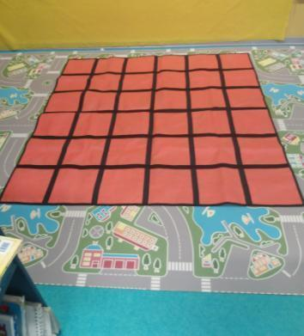
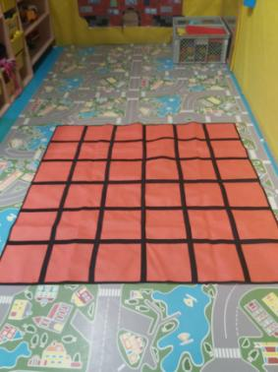
PRIMO STEP: conosciamo le tre frecce direzionali ed il tappeto dove eseguire i percorsi. Presentazione della situazione problematica da parte dell’insegnante:" Dobbiamo raggiungere su un grande tappeto fatto di quadrati, la nostra topolina Minnie, come facciamo?" Risposta degli alunni:" Diamo delle indicazioni come avanti, gira a destra e gira a sinistra". Osserviamo il tappeto e riproduciamolo sul foglio

Slide 4
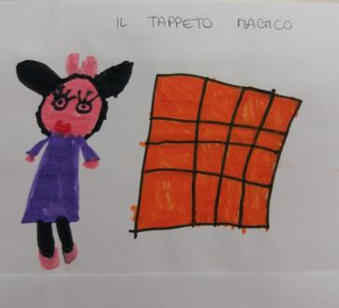

Slide 5
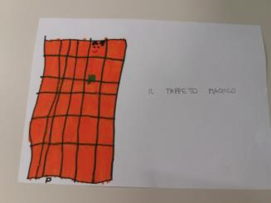
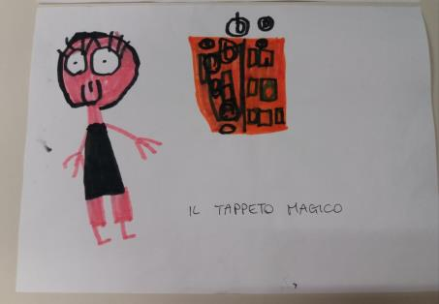
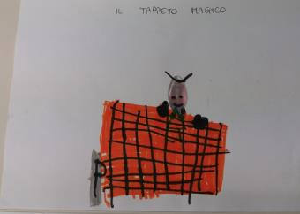

Slide 6
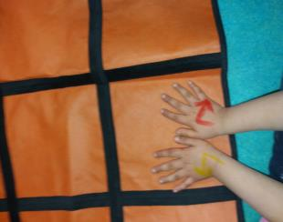
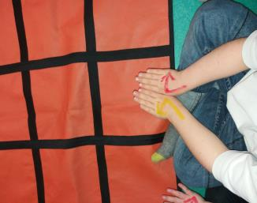
Definiamo che ogni tipologia di freccia ha un colore ben preciso( verde avanti, rossa gira a destra e gialla a sinistra) e soprattutto per meglio interiorizzare la destra e la sinistra, viene dipinta una freccia sul dorso della mano utilizzando il colore corretto e vengono svolti giochi insieme per interiorizzare i concetti spaziali( "alziamo il braccio destro, quello sinistro, mettiamoci tutti in fila e giriamo a destra, a sinistra…" ).

Slide 7
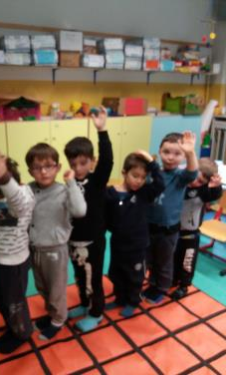
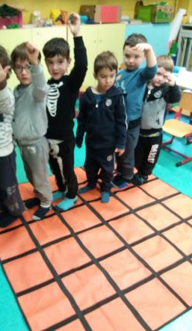
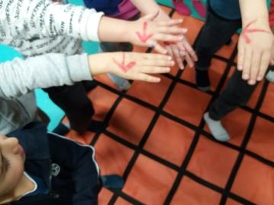

Slide 8
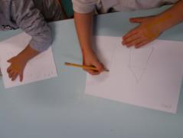
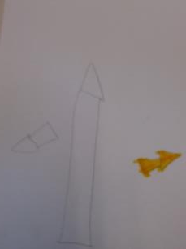
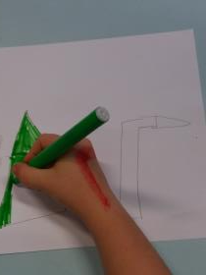
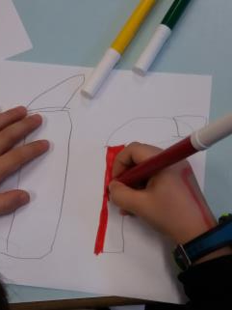
LE FRECCE DIREZIONALI DISEGNATE DAI BAMBINI

Slide 9
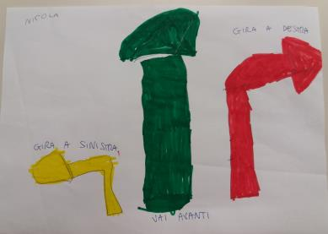
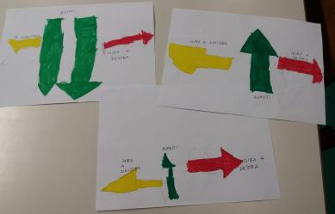
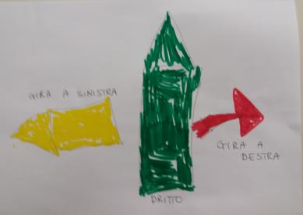

Slide 10
Per rendere l’attività ancora più divertente abbiamo inventato una breve canzone che cantiamo ogni incontro d’intersezione prima di iniziare il progetto e rappresenta l’elemento di condivisione, socializzazione e identificazione del nuovo gruppo di bambini venutosi a creare. Questo il testo: Se sul tappeto tu vuoi giocare dalla partenza devi cominciare. Tante direzioni sceglierai e in un baleno al traguardo arriverai. Avanti dritto, gira a destra no, no, no ruota a sinistra tante direzioni sceglierai e in un baleno al traguardo arriverai. 1,2,3, …facciamo coding!

Slide 11
SECONDO STEP: CODIFICAZIONE DEL PERCORSO, ATTRAVERSO L’UTILIZZO DELLE FRECCE DIREZIONALI AVANTI, GIRA A DESTRA E A SINISTRA. Dopo aver deciso tutti insieme dove posizionare Minnie sul tappeto, i bambini vengono divisi in gruppi di quattro. In ogni gruppo si definiscono i ruoli in un’ottica di lavoro cooperativo: chi svolge il percorso direttamente sul tappeto per raggiungere la topolina, , chi predispone a lato del tappeto le frecce direzionali una di seguito all’altra, creando insieme la striscia di programmazione, chi detta le indicazioni del percorso leggendo il codice di programmazione e chi si accerta che il bambino sul tappeto esegua correttamente le indicazioni. Se il codice o striscia di programmazione, presenta un errore è subito visualizzabile perché il comando fa procedere il bambino da un’altra parte. L’insegnante ha il compito di supervisore, osserva il lavoro senza interventi diretti. La criticità maggiore che i bambini hanno riscontrato in questa fase è stata quella di comprendere che GIRA A … non è un passo, ma una semplice rotazione del corpo, mentre l’individuazione della destra e della sinistra introdotto contemporaneamente non ha riscontrato particolari difficoltà nel suo corretto utilizzo.

Slide 12
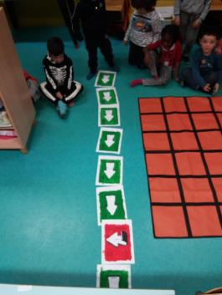
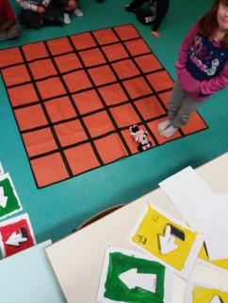
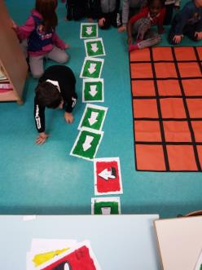
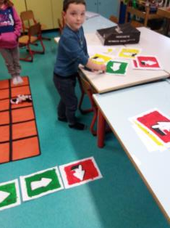

Slide 13
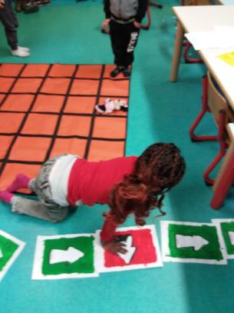
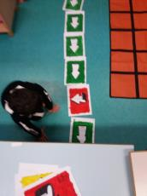
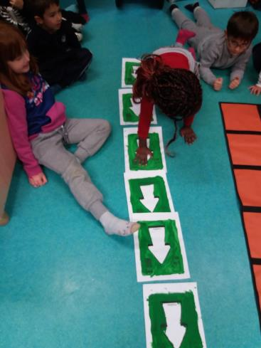
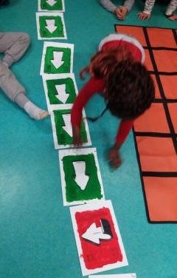

Slide 14
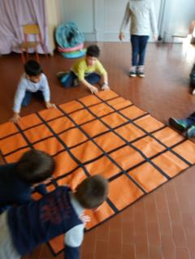
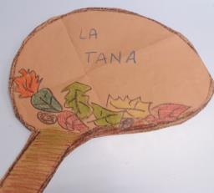
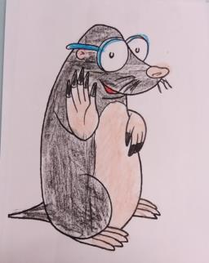
TERZO STEP: presentazione di nuove situazioni problematiche e rappresentazione grafica delle stesse su fogli. Problem solving dettato dall’insegnante: la talpa Felpa deve raggiungere la sua tana sottoterra. Insieme si prepara il materiale necessario( tappeto magico, coloritura del disegno della talpa Felpa e della sua tana).

Slide 15
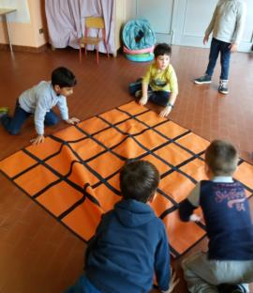
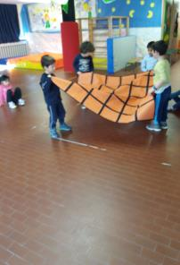
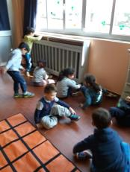
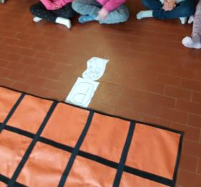
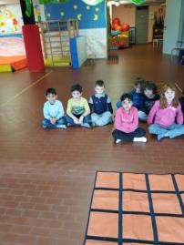

Slide 16
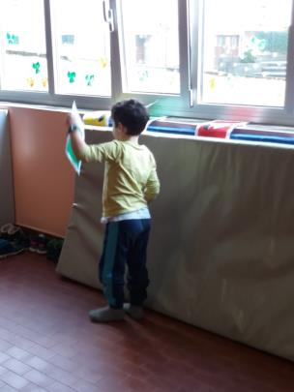
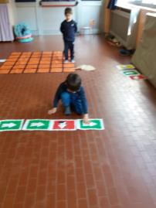
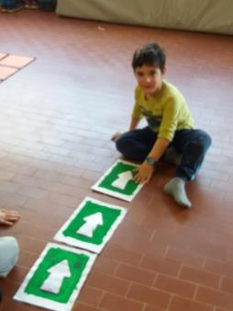
Ora si parte: in gruppo i bambini decidono dove posizionare talpa Felpa ed il cartello della lettera "P″( partenza) sul tappeto magico. Due bambini alla volta eseguono il percorso: quello che interpreta la talpa si posiziona alla partenza e procede eseguendo i comandi dettati dall’altro bambino, il quale stende a lato le frecce direzionali corrispondenti; la striscia che si viene a formare rappresenta il CODICE DI PROGRAMMAZIONE. Tutti gli altri bambini controllano che i comandi siano corretti e facciano giungere la talpa al traguardo. Ogni coppia di bambini decide il suo percorso.

Slide 17
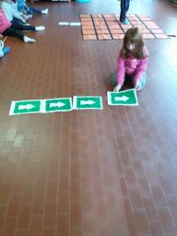
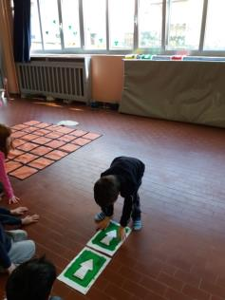
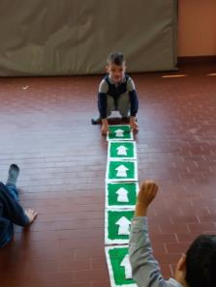
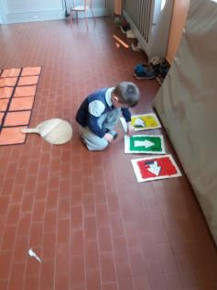

Slide 18
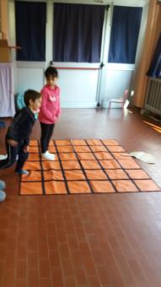
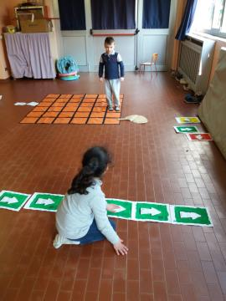

Slide 19
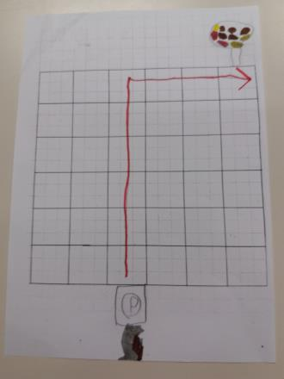
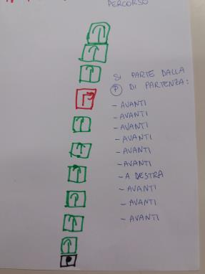
Rappresentiamo la situazione problematica, il codice di programmazione e relativa verbalizzazione

Slide 20
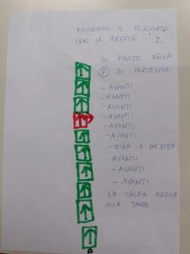
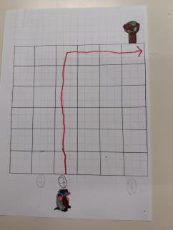
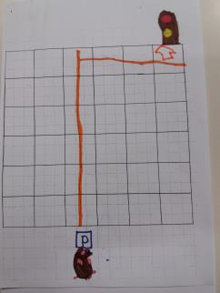
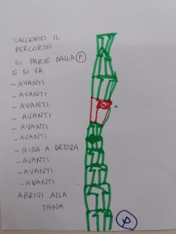

Slide 21
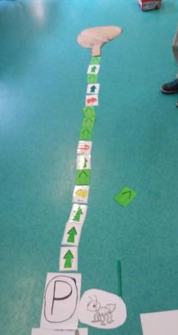
Nuova situazione problematica che presenta una difficoltà maggiore, in quanto viene inserito un ostacolo all’interno del reticolo quadrettato del tappeto magico. Problem solving: la formica Rina ha sentito l’odore di alcune briciole di pane e noi dobbiamo aiutarla a trovarle e portarle nella sua tana. Questo lavoro viene svolto a coppie in modalità cooperativa, secondo le modalità di esecuzione delle volte precedenti( preparazione del materiale, del tappeto magico, riproduzione sul foglio, codifica della striscia di programmazione ed infine verbalizzazione).

Slide 25
LA SINTESI FINALE

Slide 28
QUARTO STEP: utilizzo di robottini per imparare a programmare. Vista la curiosità e la motivazione dimostrata dal gruppo di intersezione dei bambini delle sezioni B e D nell’affrontare le attività proposte di coding unplugged, ho deciso di proporre nuove attività basate sull’utilizzo di semplici robottini, che eseguono percorsi utilizzando le frecce direzionali. L’utilizzo di kit robotici , rappresenta un elemento di novità in quanto permette di creare le condizioni per realizzare attività di laboratorio in cui gli aspetti di apprendimento e gioco, di competizione e di cooperazione siano nel giusto equilibrio e favoriscano lo sviluppo di competenze ed abilità. Si comincia giocando con” DOC”, un simpatico robottino incluso nel gioco della Clementoni che la nostra scuola ha acquistato. Ho chiesto ai bambini di osservarlo attentamente, toccarlo, premere i tasti, scoprire che si muove e parla, formulare ipotesi sul suo funzionamento scambiandosi idee e opinioni , liberi di sperimentare e interagire con DOC. Ho riportato le informazioni che i bambini hanno sottolineato relative all’esplorazione ed osservazione e al termine ogni bambino ha rappresentato graficamente il robottino.

Slide 29
Cosa hanno detto i bambini di DOC
Doc è un robottino fa i comandi che gli diciamo. Se tu gli dici “avanti” lui va avanti, ma lo possiamo fare andare anche a destra e a sinistra;
ha i pulsanti per andare avanti a destra e a sinistra sulla testa;
sulla testa sono disegnate le frecce avanti, a destra, a sinistra;
ha lo schermo nero;
se schiacci sei volte la freccia avanti, va avanti di sei passi;
non ha le gambe ma due ruote nere;
è rosso, bianco, sulla pancia ha un cerchio blu e quando si accende saluta;
sembra che ha delle orecchie e due corna tipo antenne;
quando Simo ha acceso Doc, ha detto:" Sono il tuo amico Doc" ;i pulsanti sulla testa sono blu;
quando Simo ha acceso Doc, si sono illuminati gli occhi;
ha due braccia ferme che non si possono muovere.

Slide 30
Rappresentiamo doc

Slide 32
La scatola del gioco prevede all’inizio di costruire un grande puzzle dove Doc viene posizionato al centro; la mission che deve compiere è quella di raggiungere il quadrato raffigurante un’immagine del puzzle stesso, pescata tra le cards delle immagini. Utilizzando delle piccole flahcards delle frecce direzionali, collocate sempre a lato del puzzle di gioco, proprio come i bambini facevano a lato del tappeto magico, viene stesa la striscia di programmazione. Un bambino detta il codice mentre l’altro programma direttamente Doc digitando i pulsanti corrispondenti: dato lo start si osserverà il percorso del robottino che, se si fermerà sulla casella corretta, avrà compiuto la sua missione! È molto gratificante vedere sul volto dei bambini al termine di questo lavoro, la gioia e l’emozione incontenibile, consapevoli e soddisfatti per essere riusciti a cooperare per raggiungere un obiettivo comune.

Slide 36
Lo scorso anno scolastico il nostro istituto comprensivo ha avuto la possibilità di allestire presso la scuola primaria di Alzano capoluogo, un’aula chiamata Atelier Creativi, dotata di vario materiale per la robotica educativa. Tale materiale è stato acquistato partecipando ad un bando PON del Miur e comprende anche dei robottini chiamati Blue-Bot adatti ai bambini della scuola dell’infanzia. Questi vengono utilizzati su appositi tappeti, riguardanti vari percorsi relativi ai numeri, alle forme, ai negozi ed edifici di una città e alla fattoria. Anche i Blue-Bot, come Doc sono in grado di memorizzare una serie di comandi base e muoversi su un percorso in base ai comandi registrati posti sul dorso. Così, dopo aver giocato con Doc, abbiamo scoperto il nuovo robottino e ci siamo divertiti a scoprire questo nuovo strumento.

Slide 37
Sul tappeto dei numeri

Slide 38
Su quello delle forme

Slide 39
E Sulla fattoria

Slide 40
L’attività svolta in questi mesi scolastici di coding e di coding unplugged, ha voluto da un lato avvicinare i bambini ad un utilizzo consapevole dei mezzi tecnologici e dall’altro sviluppare la capacità di lavorare procedendo per tentativi, analizzando eventuali errori commessi e cercando di correggerli in itinere. Inoltre obiettivi per me fondamentali, sono stati quello di lavorare in gruppo, condividere le idee, sviluppare strategie condivise, al fine di raggiungere un obiettivo comune. Sicuramente l’utilizzo di strumenti tecnologici, quali Doc e i Blue-Bot, ha visto i bambini maggiormente coinvolti, spronati dall’interazione diretta che loro stessi gestivano, divenendo protagonisti, costruttori del loro apprendimento. Anche per me insegnante è stato molto emozionante vedere l’empatia che si è creata tra bambini di sezioni diverse e la capacità di tradurre gli obiettivi acquisiti in COMPETENZE, con grande spirito di collaborazione, interazione positiva, abilità ed entusiasmo.

